Slide 1
OKULLARDA ORMAN VE SU

Slide 2
DALLARIMI KIRMAYIN
YAPRAĞIMI YOLMAYIN

Slide 3
SİZLER GİBİ CANLIYIM
LÜTFEN BANA KIYMAYIN

Slide 4
DALIMDA SALLANIRSIN
ARKAMDA SAKLANIRSIN

Slide 5
BAZEN YORULDUĞUNDA
GÖVDEMDE YASLANIRSIN

Slide 6
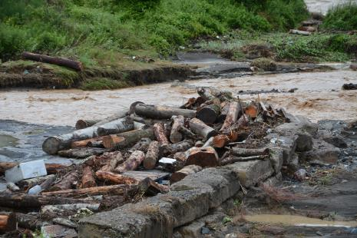
HAVAYI TEMİZLERİM SELLERİ ENGELLERİM

Slide 7
KÖKLERİM YARDIMIYLA
EROZYONU ÖNLERİM

Slide 8
HAYVANLARA BARINAK
KIŞIN İE YAKACAK

Slide 9
GÖLGEME SIĞINIRSIN
OLUR İSE ÇOK SICAK

Slide 10
KALEMİN DEFTERİNİM KAPINIM PENCERENİM

Slide 11
NELER YAPILIR BENDEN
HEMEN HEMEN HERŞEYİM

Slide 12
SULARSAN SEVİNİRİM
BÜYÜR YEŞİLLENİRİM

Slide 13
BİRAZDA GÜBRELERSEN
BOL BOL MEYVE VERİRİM

